Slide 1
Homlokzati hőszigetelések és a hőszigetelés tűzvédelmi vonatkozásai
Innovációk és megoldások a tűzvédelemben – tűzterjedés gátlás, tűzszakaszolás
A BM OKF Tudományos Tanácsa és a
Védelem Katasztrófavédelmi Szemle konferenciája
2020. nov. 2., Online
Kékesy Péter
okl. építészmérnök
alkalmazástechnikai vezető
Baumit Kft.
peter.kekesy@baumit.hu
+36306389959

Slide 2
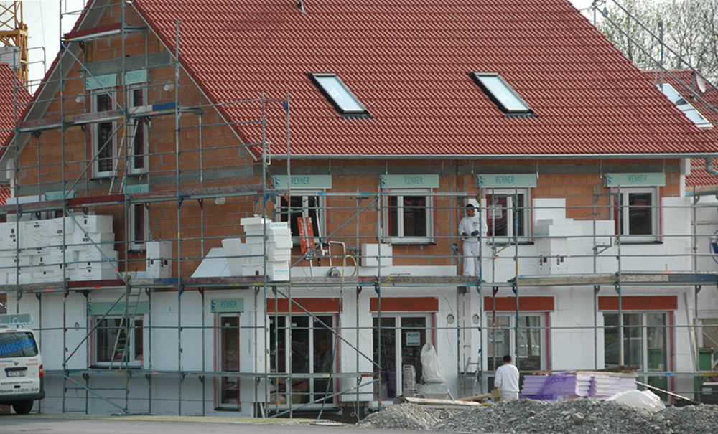
A homlokzati hőszigetelő rendszerek
https://www.detail.de/artikel/forschungsprojekt-zum-wdvs-recycling-gestartet-9764/
Magyarországon évente 12-13.000.000 m2 kerül beépítésre
2

Slide 3
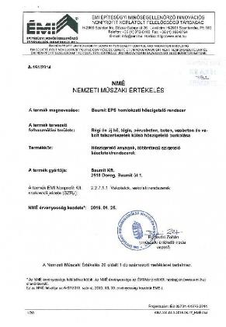
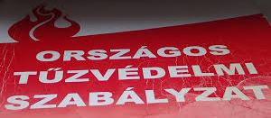
Mi kell ahhoz, hogy...
tűzvédelmileg megfelelő hőszigetelő rendszert tervezzünk/építsünk?
30/2019. (VII. 26.) BM rendelet
az OTSZ módosításáról
Gyártói ajánlások
Magyar Építőkémia és
Vakolatszövetség (MÉVSZ)
http://mevsz.org
1.) Műszaki irányelv
2.) Kivitelezési irányelv
Nemzeti Műszaki Értékelés
(NMÉ)
3

Slide 4
A szabályozások hierarchiája:
Gyártói (vagy MÉVSZ) ajánlások
NMÉ (Tűzvédelmi osztály + tűzterjedési határérték)
ÉMI szakintézeti állásfoglalás
jogszabály: OTSZ (+ TvMI)
OKF eltérési engedély
egyre „erősebbek”!
4

Slide 5
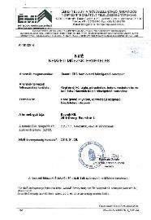
Az NMÉ szükségessége…
NMÉ: Nemzeti Műszaki Értékelés (2013.06.30-)
a hazai tűzvédelmi szabályozások egyediek
mindenképpen szükséges tűzvédelmi minősítés
ETA önmagában nem elegendő
NMÉ szükséges
NMÉ alapján teljesítmény-nyilatkozat
5

Slide 6
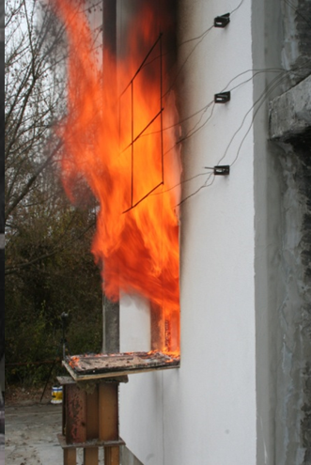
Hőszigetelő rendszerek minősítése
Homlokzati tűzterjedés vizsgálat:
Eredménye időtartam: pl. 45 perc
Tűzvédelmi osztály:
EPS: B, s1(s2), d0
Ásványgyapot: A2, s1, d0
6

Slide 7
A homlokzati tűzterjedés vizsgálat
Jele: T_{H}
Eredménye időtartam:
15, 30, 45 perc
OTSZ 26. § (3):
A külső térelhatároló falra vonatkozó homlokzati tűzterjedési határérték követelménye az épület teljes magasságában a vonatkozó műszaki követelmény szerinti vizsgálattal igazoltan
a) földszint és max. 2 további építményszint esetén 15 perc,
b) földszint és min. 3, max. 4 további építményszint esetén 30 perc,
c) földszint és 4-nél több további építményszint esetén 45 perc.
A vonatkozó műszaki követelményeknek megfelelő vizsgálat kezdetétől számított, a tűznek a homlokzati építményszerkezeteken történő terjedésére jellemző határállapot bekövetkezéséig eltelt idő (OTSZ 4.§ 59.)
7

Slide 8
Az 54/2014. (XII. 5.) BM rendelet
az Országos Tűzvédelmi Szabályzatról
A belügyminiszter 30/2019. (VII. 26.) BM rendelete az Országos Tűzvédelmi Szabályzatról szóló 54/2014. (XII. 5.) BM rendelet módosításáról
Hatályba lép: 2020. január 22.
VI. FEJEZET: Tűzterjedés elleni védelem
6. Tűzterjedés elleni védelem építményrészek között
8. Egy épületen belüli tűzszakaszok, valamint azonos telken lévő, külön tűzszakaszt képező épületek csatlakozása az épület külső szerkezetein *
9. Homlokzati tűzterjedés elleni védelem
8

Slide 9
Az 54/2014. (XII. 5.) BM rendelet
az Országos Tűzvédelmi Szabályzatról
A homlokzati hőszigetelő rendszerekkel kapcsolatban meghatározhatja:
mikor van és mikor nincs homlokzati tűzterjedés követelmény
bizonyos épületek, épületrészek, kialakítások esetében az alkalmazott anyag tűzvédelmi osztályát
a meghatározott tűzvédelmi osztályú hőszigetelés beépítési módját (pl. homlokzati síkra kihúzott nyílászárók, tűzvédelmi célú biztonsági sávok stb...)
az alkalmazott rendszer homlokzati tűzterjedési határértékét
9

Slide 10
alapfelület tűzvédelmi osztálya
alkalmazott anyagok listája
nyílások közti tömör falszakasz
nyílászárók helye a falazaton belül
EPS esetén max. lapvastagság
ragasztás módja (pont-perem)
dübelek típusa, száma
üvegszövet átalpolása
sarkokon erősítő betétek
(kőzetgyapot betétek és méretük)
EPS kávák max. vastagsága
MW kávák min. vastagsága
Kávák anyaga, a háló vezetése
vakolatvastagság általános helyen
vakolatvastagság speciális helyen
vakolatvastagság káva alatt, felett
felső lezárások
oldalsó lezárások
hálóbefordítások, élvédők
egyéb feltételek.....
10

Slide 11
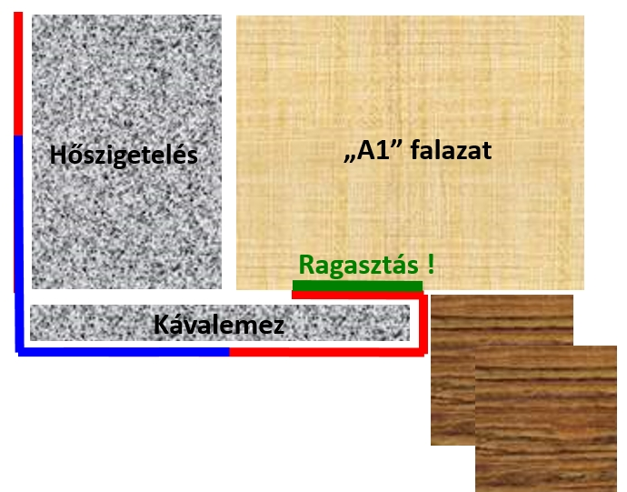
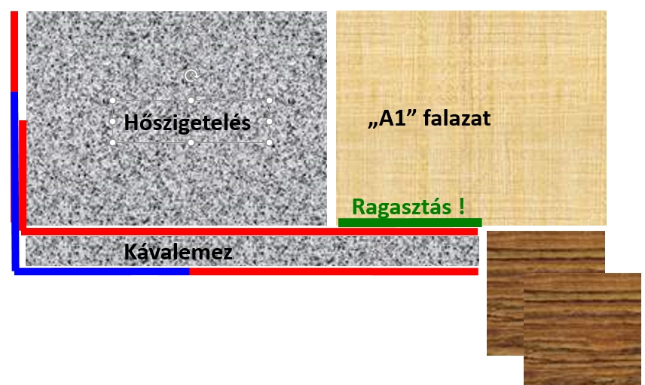
Káva-megoldások – Elvi elrendezési lehetőségek
11

Slide 12
Lezárások, csomóponti elvek
Általános elv:
a ragasztóba ágyazott üvegszövet mindig védje meg a hőszigetelő lap „bütüjét” és legalább 10 cm-es ragasztással végződjön az „A1” falazat felületén
ragasztó
10 cm
ragasztó 10 cm
ragasztó 10 cm
„A1” falazat
Hőszigetelés
„A1” falazat
Hőszigetelés
„A1” falazat
Hőszigetelés
12

Slide 13
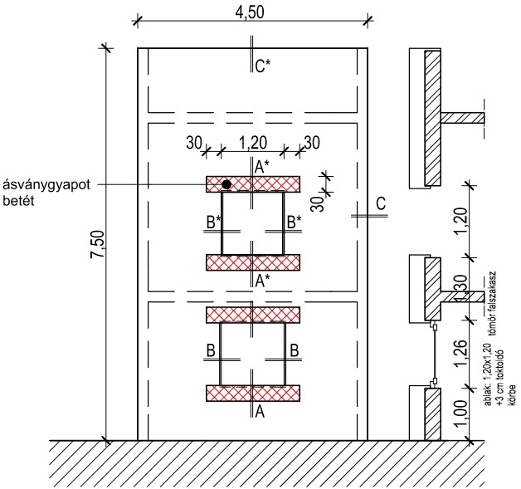
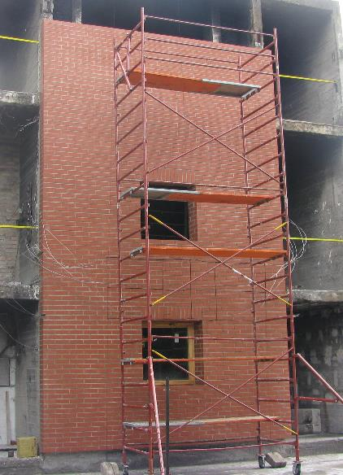
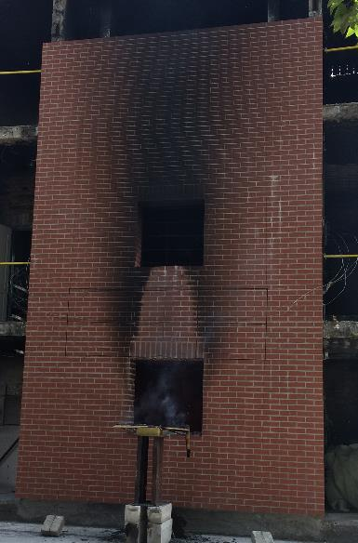
EPS rendszer – Klinker burkolattal
vizsgálat előtt
vizsgálat után
13

Slide 14
Összefoglalás: Mi kell ahhoz, hogy...
tűzvédelmileg megfelelő hőszigetelő rendszert tervezzünk/építsünk?
A 30/2019. (VII. 26.) BM rendelet az OTSZ módosításáról
Azt tartalmazza, hogy mikor, milyen rendszereket, hol (és esetenként azt is, hogy hogyan) építhetünk be.
2. Nemzeti Műszaki Értékelés (NMÉ)
Azt tartalmazza, hogy az egyes rendszerek milyen feltétlek teljesítése esetén rendelkeznek a minősítésben megadott tulajdonságokkal
3. Gyártói ajánlások
Az OTSZ és az NMÉ alapján konkrét utasításokat vagy elveket tartalmaznak, de a gyártóknak nincs joga különleges megoldásokat jóváhagyni vagy minősíteni!
14

Slide 15
Köszönöm a figyelmet....!
Innovációk és megoldások a tűzvédelemben – tűzterjedés gátlás, tűzszakaszolás
A BM OKF Tudományos Tanácsa és a
Védelem Katasztrófavédelmi Szemle konferenciája
2020. nov. 2., Online
Kékesy Péter
okl. építészmérnök
alkalmazástechnikai vezető
Baumit Kft.
peter.kekesy@baumit.hu
+36306389959

